Slide 1
BÁO CÁO TUẦN 5: A/A TESTING
Kiểm định Độ tin cậy & Trustworthiness Checklist

Slide 2
1. Tầm quan trọng của A/A Test
Sanity Check Cốt lõi
Môi trường Giả dược
Nhiệm vụ
• Chạy thử nghiệm trên 2 nhóm hoàn toàn giống nhau (Không nhóm nào nhận Voucher).
• Kiểm chứng Engine phân bổ ngẫu nhiên (Randomization) hoạt động hoàn hảo, không tạo ra sự chênh lệch ảo.
GSM Promotion Experimentation • Báo cáo Chuyên môn • Data Science Team
Project: Uplift Modeling & Causal Inference
01 / 04

Slide 3
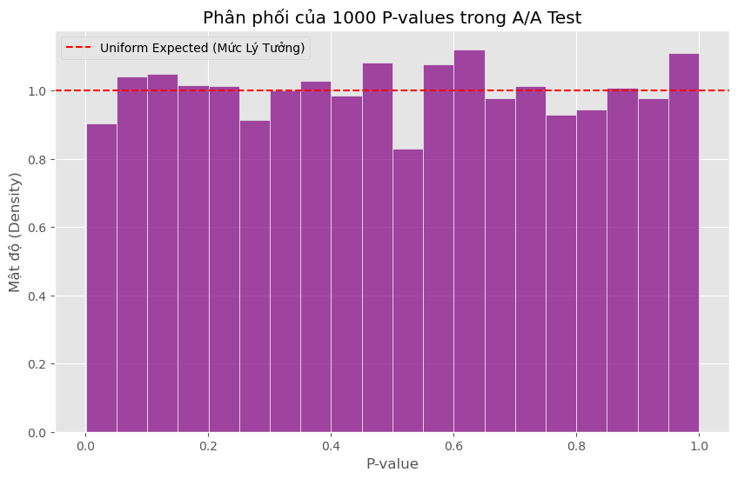
2. Kiểm tra Covariate Balance
Sự cân bằng của các Đặc tính
Phân phối Đồng đều
• Các đặc tính (Tuổi, Giới tính, Khu vực, Lịch sử) giữa 2 nhóm A/A gần như trùng khớp hoàn toàn.
Đánh giá SRM
• Hệ thống vượt qua kiểm định Sample Ratio Mismatch, tỷ lệ chia luôn duy trì ở mức 50.0/50.0.
GSM Promotion Experimentation • Báo cáo Chuyên môn • Data Science Team
Project: Uplift Modeling & Causal Inference
02 / 04

Slide 4
3. Kháng lỗi Dương tính giả (False Positives)
Mô phỏng Monte Carlo
5.000 Vòng lặp
Tỷ lệ False Positive Rate
• Thực hiện chạy A/A Test ngẫu nhiên 5.000 lần để kiểm tra độ ổn định của hệ thống.
• Tỷ lệ hệ thống kết luận nhầm "Có khác biệt" duy trì ở mức ~4.80% (Sát với ngưỡng lý tưởng 5%).
GSM Promotion Experimentation • Báo cáo Chuyên môn • Data Science Team
Project: Uplift Modeling & Causal Inference
03 / 04

Slide 5
4. Tiêu chuẩn Trust Checklist
Kết luận Độ tin cậy
P-value Uniformity
Green Light
• Giá trị P-value trải dài đều đặn (Uniform Distribution), chứng tỏ hệ thống đo lường không bị lệch (Bias).
• Nền tảng đạt chuẩn quốc tế, hoàn toàn đủ tin cậy để triển khai các chiến dịch A/B Test tốn hàng tỷ đồng.
GSM Promotion Experimentation • Báo cáo Chuyên môn • Data Science Team
Project: Uplift Modeling & Causal Inference
04 / 04

